Slide 1
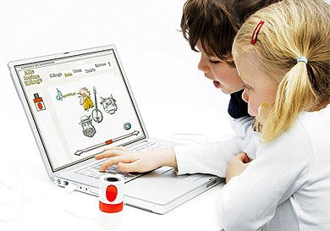
Современные методы
и эффективные способы профилактики нарушений зрения у детей-дошкольников
МКДОУ города Новосибирска
Детский сад компенсирующего вида №312
«Жемчужинка»
Жукова Галина Эдуардовна – учитель-дефектолог (тифлопедагог)
высшей квалификационной категории

Slide 2
Глаза - один из ценнейших органов чувств человека.
Благодаря глазам мы получаем почти всю информацию об окружающем мире.

Slide 3
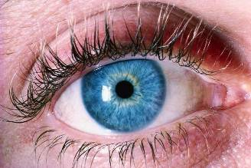
Чувство, именуемое зрением, реализуется в человеческом организме комплексом, известным под названием "зрительный анализатор", который осуществляет восприятие и анализ зрительных ощущений.
Зрительный анализатор дает возможность человеку ориентироваться в окружающей обстановке, сопоставляя и анализируя различные её ситуации.

Slide 4
Около 90% всей получаемой нами информации поступает через зрительный анализатор.
Какие же условия необходимы для того, чтобы человек видел без затруднения?

Slide 5
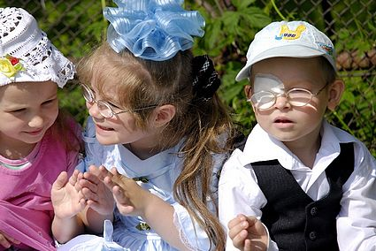
Какие условия нужны для хорошего зрения у детей?
Очень важно создавать условия, способствующие нормальной деятельности глаз. В частности, большое значение имеет
правильная организация режима дня, поскольку состояние зрения тесно связано с общим состоянием организма.
Во избежание чрезмерного утомления зрения при выполнение домашних заданий
во время перерыва в работе для отдыха мышц глаз очень полезно подходить к окну и в течение 2—3 минут спокойно смотреть вдаль.
Чтобы ребенок не утомлял зрение,
надо строго дозировать время,
которое отводится на просмотр телёпередач.
Недостаточно длительное пребывание на свежем воздухе, нерегулярное питание, недосыпание
могут привести к ухудшению здоровья детей и
в некоторых случаях отразиться на их зрении.
Важную роль в нормальном функционировании органов зрения играет освещение, правильная посадка
во время занятий.
Детей надо учить оберегать глаза
в играх, во время работы.
При ранении или засорении глаза ребенка надо немедленно показать врачу.

Slide 6
Устройство и работа глаза
Особенности развития зрения и характер зрительных расстройств в дошкольном возрасте
Офтальмо-гигиенические основы воспитания и обучения
Рекомендации к проведению занятий в детском саду
Значение суточного режима для дошкольника
Рекомендации при работе с компьютером
Гигиенические требования к мебели и освещению
Организация медицинского наблюдения за зрением детей
Профилактика зрительных расстройств в дошкольном возрасте

Slide 7
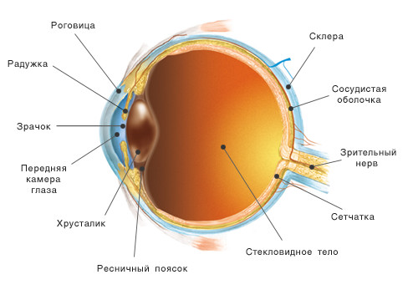
В состав зрительного анализатора входят следующие основные части: глаз, зрительный нерв и зрительные зоны головного мозга.

Slide 8
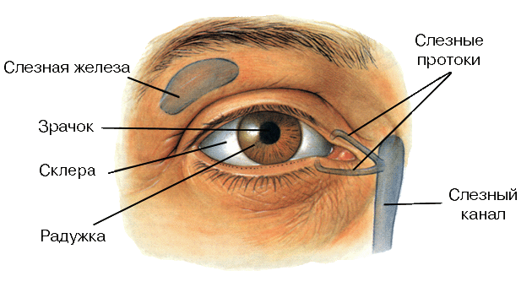
Строение глаза
Человек видит хорошо только в том случае, если лучи от предмета пересекаются в главном фокусе, расположенном на сетчатке. Такой глаз, как правило, имеет нормальное зрение и называется эмметропическим. Если пересечение лучей происходит позади сетчатки, то это дальнозоркий (гиперметропический) глаз, а при пересечении лучей ближе сетчатки — глаз близорукий (миопический).

Slide 9
Те люди, которые видят хорошо на расстоянии вытянутой руки, но плохо вдали, страдают близорукостью.

Slide 10
Люди, которые плохо видят предметы вблизи страдают дальнозоркостью, чтобы прочесть газету, им нужно надеть очки. Зато они хорошо видят предметы в дали.

Slide 11
С первых дней жизни ребенок видит окружающий его мир, но лишь постепенно начинает разбираться в том, что он видит.
Параллельно с ростом и развитием всего организма наблюдается и большая изменчивость всех элементов глаза, формирование его оптической системы.
Это длительный процесс, особенно интенсивно протекающий в период между годом и пятью годами жизни ребенка.
В этом возрасте значительно увеличивается размер глаза, вес глазного яблока, преломляющая сила глаза.

Slide 12
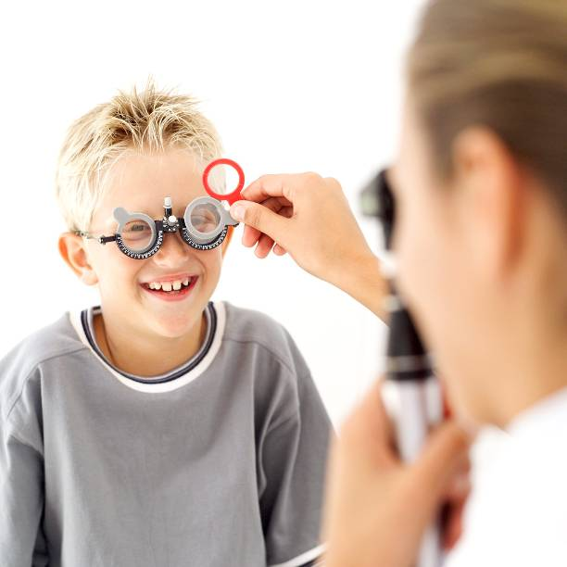
Косвенным, но весьма убедительным показателем является то, что среди учащихся, поступающих в первый класс, от 15 до 20% детей имеют остроту зрения ниже единицы, правда, значительно чаще вследствие дальнозоркости. Совершенно очевидно, что аномалия рефракции у этих детей приобретена не в школе, а появилась уже в дошкольном возрасте.
Эти данные говорят о необходимости самого пристального внимания к зрению детей и максимального расширения профилактических мероприятий. Начинать их следует с дошкольного возраста, когда еще можно способствовать правильному возрастному развитию зрения.

Slide 13
Офтальмо - гигиенические основы воспитания и обучения в практике образовательных учреждений реализуется посредством:
соблюдения режима питания детей с нарушением зрения;
соблюдения статико-динамического и двигательного режимов в жизнедеятельности ребенка с нарушениями зрения;
организации зрительной работы и соблюдения режима зрительных нагрузок в соответствии со зрительными возможностями и потребностями индивида;
обеспечения и соблюдения санитарно-гигиенических норм освещенности рабочей зоны и мест жизнедеятельности детей с нарушением зрения;
воспитания сознательного отношения у детей и их родителей к вопросам лечения, охраны, развития нарушенного зрения;
лечебно-восстановительного процесса с широких позиций, в т.ч. за счет внедрения современных технологий;
выполнения специалистами учреждения рекомендаций и назначений врача;
коррекционно-педагогического процесса по развитию зрительного восприятия: систематическое обогащение зрительно сенсорного опыта, формирование полноценных зрительных образов действительности, обучение рациональным способам зрительной работы и др.

Slide 14
Важнейшим охранно-гигиеническим средством выступает режим зрительных нагрузок. Соблюдение режима зрительных нагрузок в процессе непрерывной продолжительной зрительной работы должно обеспечить стойкое сохранение зрительной работоспособности в соответствии с возрастными и индивидуальными функциональными возможностями зрительной системы, а так же способствовать профилактике зрительного утомления.

Slide 15
Профилактика зрительных расстройств в дошкольном возрасте
Известно, что дефекты зрения формируются под влиянием сложного комплекса многочисленных факторов, в котором переплетаются внешние и внутренние влияния. При этом во всех случаях определяющими оказываются условия внешней среды. Их очень много, но особенно большое значение в детском возрасте имеет характер, длительность и условия зрительной нагрузки.

Slide 16
В государственном образовательном стандарте обозначены гигиенические регламенты образовательной нагрузки для воспитанников детских садов и младших школьников. Максимально допустимое количество учебных занятий в первой половине дня в младшей и средней группах ДОУ не превышает – двух, а в старшей и подготовительной – трех. Их продолжительность в младшей (дети 4-го года жизни) и средней (дети 5-го года жизни) группах – не более 15 минут, в старшей (дети 6-го года жизни) – не более 25 минут, а в подготовительной (дети 7-го года жизни) – не более 30 минут. В середине занятия проводится физкультминутка. Перерывы между занятиями – не менее 10 минут, занятия для детей старшего дошкольного возраста могут проводиться во второй половине дня после дневного сна, но не чаще 2-3 раз в неделю. Длительность этих занятий – не более 30 минут. В середине занятия статического характера проводят физкультминутку.

Slide 17
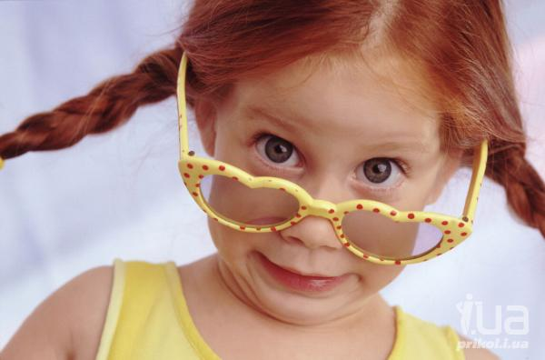
Организация обязательных занятий в детском саду
Наибольшая нагрузка на зрение бывает во время обязательных занятий, а поэтому контроль за их длительностью и рациональным построением очень важен. Тем более, что установленная длительность занятий — 25 минут для старшей группы и 30 минут для подготовительной к школе группы не соответствует функциональному состоянию организма детей. При такой нагрузке у детей наряду с ухудшением отдельных показателей организма (пульса, дыхания, мышечной силы) наблюдается падение и зрительных функций. Ухудшение этих показателей продолжается даже после 10-минутного перерыва. Ежедневно повторяющееся снижение зрительных функций под влиянием занятий может способствовать развитию зрительных расстройств. И, прежде всего, это относится к письму, счету, чтению, которое требует от ребенка большого напряжения зрения.
В связи с этим целесообразно следовать ряду рекомендаций.

Slide 18
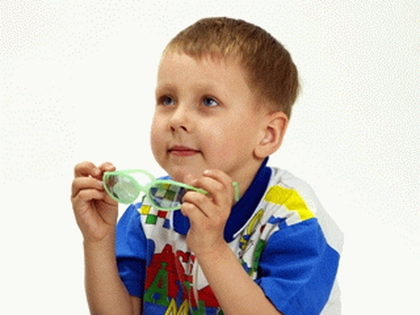
Рекомендации к проведению занятий
в дошкольном учреждении
Прежде всего, следует ограничить длительность занятий, связанных с напряжением аккомодации глаза. Достигнуть этого можно при своевременной смене во время занятий разных видов деятельности. Чисто зрительная работа не должна превышать
5-10 минут в младшей группе детского сада и 15-20 минут в старшей и подготовительной к школе группах.
После такой длительности занятий важно переключить внимание детей на занятия, не связанные с напряжением зрения (пересказ прочитанного, чтение стихов, дидактические игры и др.).
Если почему-либо невозможно изменить характер
самого занятия, то обязательно надо предусмотреть
2-3-минутную физкультурную паузу.

Slide 19
Неблагоприятно для зрения и такое чередование занятий, когда первое и следующее за ним — однотипные по характеру и требуют статического и зрительного напряжения.
Желательно, чтобы второе занятие было связано с двигательной активностью. Это может быть занятие гимнастикой или музыкой.

Slide 20
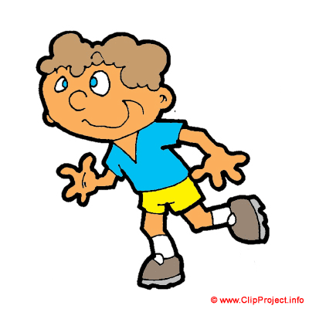
Особенно важно повысить эффективность 10-минутного перерыва между двумя занятиями.
Для этого можно предложить детям по окончании первого занятия подойти к окну и в течение 2-3 минут смотреть вдаль. Целесообразно то же самое повторить после окончания второго занятия.
Опыт показывает, что такое несложное упражнение, если его проводить ежедневно, помогает восстановить уровень зрительных функций, временное снижение которых под влиянием занятий неизбежно. Большое значение также играют физкультурные упражнения.

Slide 21
Значение суточного режима для дошкольника
Для охраны зрения важны не только правильная организация обязательных занятий, но и режим дня в целом.
Правильное чередование в течение дня разных видов деятельности — бодрствования и отдыха, достаточная двигательная активность, максимальное пребывание на воздухе, своевременное и рациональное питание, систематическое закаливание — вот комплекс необходимых условий для правильной организации режима дня.
Систематическое выполнение их будет способствовать хорошему самочувствию детей, поддержанию на высоком уровне функционального состояния нервной системы и, следовательно, положительно повлияет на процессы роста и развитие как отдельных функций организма, в том числе зрительных, так и всего организма.

Slide 22
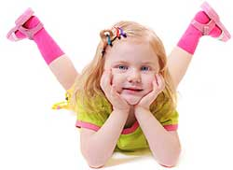
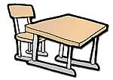
Гигиенические требования к мебели и освещению
Наряду с рациональным построением занятий большое значение для охраны зрения детей имеет правильная посадка, т. е. поза детей во время занятий, которая не только уменьшает общее утомление, предупреждает нарушение осанки, но и способствует сохранению зрения.

Slide 23
Если мебель соответствует росту ребенка, он ровно держит туловище, голову, плечи, не нагибается, не вытягивается во время занятий. При таком положении туловища расстояние между глазами ребенка и рабочей поверхностью равно 30–35 см, что обеспечивает наилучшие условия для зрительной работы. Существуют, как известно, утвержденные размеры мебели для детей дошкольного возраста. Врачи и воспитатели детских садов должны руководствоваться ими в практической деятельности, чтобы обеспечить правильную посадку детей в соответствии с их ростом.

Slide 24
Надо помнить и о рациональной расстановке мебели в групповой комнате с тем, чтобы получить наилучшие условия естественного освещения на столике, за которым сидит ребенок. Мебель должна стоять в самой светлой части комнаты, ближе к светонесущей стене. В старших дошкольных группах двухместные столы для занятий расстанавливаются в два ряда на расстоянии 0,5 м от окон так, чтобы свет падал слева. Поэтому использование четырехместных столов нежелательно, так как иначе дети во время занятий будут сидеть спиной к свету. Таким образом, зрительная работа может способствовать возникновению зрительных расстройств, если она производится в неудовлетворительных гигиенических условиях, при неправильной посадке и особенно при неблагоприятных условиях освещения.
Именно свет имеет первостепенное значение для оптимального состояния органа зрения и, следовательно, для профилактики зрительных расстройств.

Slide 25
Педагогу важно знать симптомы проявления зрительного утомления, которые являются следствием напряженных зрительных нагрузок:
общая усталость;
головные боли;
снижение внимания;
падение работоспособности;
потеря функциональных характеристик;
возникновение и прогрессирование близорукости.

Slide 26
Воспитание у детей с нарушением зрения сознательного отношения к его охране.
Элементарные правила по охране зрения:
Не трите глаза грязными руками
Промывайте глаза руками, тщательно вымытыми с мылом
Не смотрите близко телевизор (не менее 3м) и долго (более часа)
Не играйте в компьютерные игры более 15-20 минут
Не читайте в транспорте
Не читайте, не рисуйте лежа в постели
Читайте и рисуйте за столом, в хорошо освещенной комнате, свет должен падать слева
Оберегайте глаза от попадания в них едких и опасных жидкостей
Берегите глаза от колющих и режущих предметов
Ешьте продукты богатые витаминами
Гуляйте часто на свежем воздухе

Slide 27
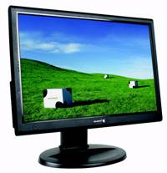
Семь основных правил
при работе малыша за компьютером
При слабом зрении садиться за компьютер можно только в очках.
Соблюдать расстояние от глаз до экрана (50-70 см).
Делать перерывы в работе и гимнастику для глаз через каждые 10 минут работы перед монитором.
Соблюдать правильную рабочую позу.
Не работать на компьютере в темноте.
Следить за содержательной стороной игр и программ.
После занятий умыться прохладной водой.

Slide 28
Рекомендации окулиста
Чем больше размер монитора, тем легче глазам (самые «вредные» мониторы кинескопического типа с частотой 50—60 Гц).
Каждые 15 минут глазами обязательно надо давать отдых.
Неплохо встать, размяться, давая отдых мышцам спины и шеи.
Дети и взрослые, которым назначены очки для чтения, должны их надевать при работе на компьютере.

Slide 29
Рекомендации окулиста
Клавиатура должна быть расположена на выдвижной панели, чтобы ребенок не сидел с приподнятыми руками и плечами (в этом случае кровоснабжение в шейном отделе позвоночника будет нарушено).
Стул должен быть с регулятором высоты.
Расстояние от глаз до монитора — 50—60 см.
Смотреть на монитор надо слегка сверху вниз.

Slide 30
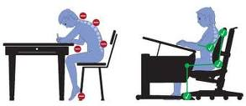
Требования к организации режима дня
и учебных занятий
Постановление Главного государственного санитарного врача РФ от 26 марта 2003 г. N 24 "О введении в действие санитарно-эпидемиологических правил и нормативов СанПиН 2.4.1.1249-03"
Занятия с использованием компьютеров для детей 5-7 лет следует проводить не более одного в течение дня и не чаще трех раз в неделю в дни наиболее высокой работоспособности: во вторник, в среду и в четверг. После занятия с детьми проводят гимнастику для глаз.
Непрерывная продолжительность работы с компьютером на развивающих игровых занятиях для детей 5 лет не должна превышать 10 минут и для детей 6-7 лет - 15 минут.
Для детей, имеющих хроническую патологию, частоболеющих (более 4 раз в год), после перенесенных заболеваний в течение 2 недель продолжительность занятий с компьютером должна быть сокращена для детей 5 лет до 7 минут, для детей 6 лет - до 10 мин.
Для снижения утомительности компьютерных занятий необходимо обеспечить гигиенически рациональную организацию рабочего места: соответствие мебели росту ребенка, достаточный уровень освещенности.
Экран видеомонитора должен находиться на уровне глаз или чуть ниже, на расстоянии не ближе 50 см.
Чем больше размер монитора, тем легче глазам (самые «вредные» мониторы кинескопического типа с частотой 50—60 Гц).
Каждые 15 минут глазами обязательно надо давать отдых.
Неплохо встать, размяться, давая отдых мышцам спины и шеи.
Дети и взрослые, которым назначены очки для чтения, должны их надевать при работе на компьютере.

Slide 31
Организация медицинского наблюдения за зрением детей
Лучше, если исследование зрения проводит врач-офтальмолог. Однако отсутствие последнего не исключает необходимости и возможности наблюдения за состоянием зрения детей. В этом случае наблюдение возлагается на врача детского учреждения и медицинскую сестру. Они могут проверить только остроту зрения, но и это очень важно. Острота зрения определяется при каждом плановом педиатрическом осмотре (в возрасте 3 лет — 1 раз в полугодие, а от 4-7 лет — 1 раз в год). Осмотр врачом-окулистом предусматривается три раза на протяжении дошкольного возраста: на 3 году жизни ребенка и в 6-7 лет.

Slide 32
Офтальмо-гигиенисты рекомендуют обязательное использование подставки для книг в процессе чтения младшими школьниками. К сожалению, но не во всех образовательных школах выполняется данная рекомендация. Расположение текста с небольшим наклоним назад в вертикальной плоскости прямо перед взором (с этой целью используется подставка), на расстоянии 30-35 см от глаз значительно уменьшает мышечное напряжение, что является одним из факторов профилактики быстрого зрительного утомления.

Slide 33
Ориентировочные размеры стола и стула (по А.И. Дашевскому)
Рост | Высота сидения стула над полом или подставкой для ног | Высота поверхности стола над полом или подставкой для ног | Расстояние от сиденья стула до края стола
90-99 | 24 | 43 | 19
100-109 | 27 | 47 | 20
110-119 | 32 | 52 | 20
120-129 | 34 | 56 | 22
130-139 | 38 | 62 | 24
140-149 | 41 | 68 | 27

Slide 34
Утвержденные нормы освещения для основных и вспомогательных помещений детского учреждения
 |  | Освещенность рабочих поверхностей для объекта различения при системе общего освещения в лк ² |  | Плоскость, для которой нормируется освещенность
 |  | люминесцентное освещение | лампы накаливания
1. | Приемные | 200 | 100 | Горизонтальная, 0,8 м от пола
2. | Групповые, игральные комнаты для музыкальных занятий и гимнастики | 200 | 100
3. | Классная доска | 300 | 150 | Вертикальная, на доске
4. | Спальная веранда, изолятор, комната для заболевания детей | 75 | 75 | Горизонтальная, 0,8 м от пола
5. | Лестница | 50 | 50 | Пол
6. | Коридоры и проходы | 50 | 50 | Пол
7. | Санитарные узлы | 75 | 75 | Пол

Slide 35
Противопоказанные факторы в жизнедеятельности при различных клинических формах слабовидения.
Вид патологии (нозологическая группа) | Противопоказанные факторы
1. Близорукость высокой степени, осложненная и врожденная | 1. Напряженная зрительная работа с мелкими деталями и низкой освещенностью. 2. Длительная без своевременного отдыха зрительная работа. 3. Резкий, избыточный свет. 4. Резкие и длительные наклоны головы и туловища. 5. Подъем тяжестей. 6. Сотрясения тела. Вибрация. 7. Вынужденная рабочая поза, требующая длительного пребывания в согнутом положении с наклоном головы вниз.
2.Катаракта. Афакия (отсутствие хрусталика), смещение хрусталика. Подвывих и вывих хрусталика | 1. Сотрясения тела (постоянное и эпизодическое). Вибрация. 2. Значительная физическая нагрузка. 3. Вынужденная рабочая поза: постоянный наклон головы.
3. Глаукома | 1.Значительные нервно – психические нагрузки. 2. Постоянный наклон головы. 3.Физические нагрузки с сильным напряжением, сильным наклоном туловища, с низким положением головы. 4.Наклоны туловища вниз. 5.Пребывание в жарком помещении, на солнце. 6.Длительное пребывание в затемненном помещении. 7.Нарушение диеты. 8.Одномоментный прием большого количества жидкости. 9.Зрительная работа в плохо освещенном помещении. 10. Охлаждение организма. 11. Прием лечебных препаратов с компонентами, вызывающими расширение зрачков или возбуждающих лекарственных средств. 12.Одежда с тугими воротничками и поясом. 13. Низкое положение головы во время сна. 14.Длительное положение головы лицом вниз.
4. Атрофия зрительного нерва. Заболевание сетчатки. | 1. Значительная физическая нагрузка. 2. Воздействие токсических веществ. 3. Зрительная работа во второй половине дня (при тапето – ретинальной дегенерации).

Slide 36
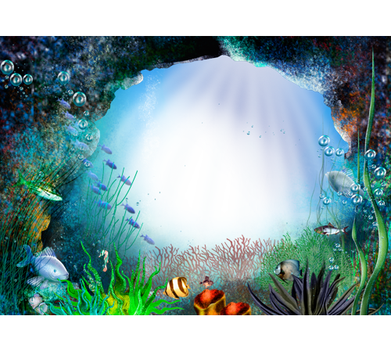
Спасибо за внимание!

